Slide 1
嵌入式影像處理2
F11112126 陳家豪
2023/03/29

Slide 2
需求分析
畫面上會有兩個 50*50 的選擇框分別為取樣框與比較框
程式會根據取樣框與比較框內的LBP特徵進行比較

Slide 3
Break down
主程式
選擇框
特徵計算
取樣框
比較框
LBP計算
特徵比較
手刻 LBP
(open source)
Scikit-learn
lbp
標準差計算
直方圖計算
輸出結果與預期不符
暫不使用

Slide 4
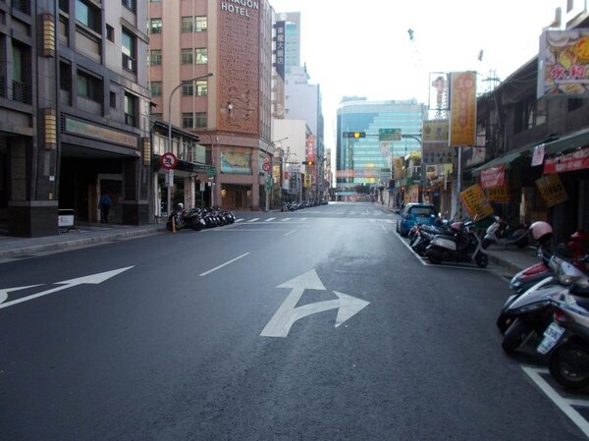
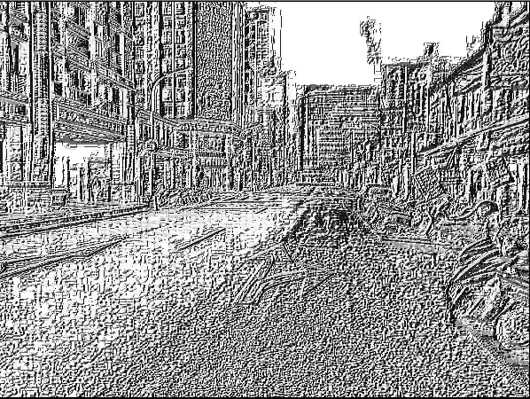
流程圖
輸入:原始圖片
輸出: LBP圖片
程式開始
LBP計算
選擇取樣框位置
選擇比較框位置
計算兩個選擇框內容的直方圖
計算兩個直方圖的標準差值
計算相似度

Slide 5
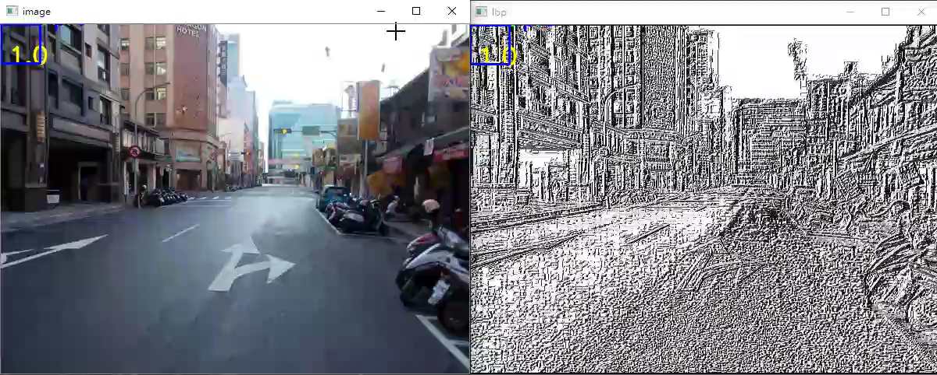
成果展示

Slide 6

問題紀錄
Scikit-learn 輸出的LBP結果與預期不符
預期結果
輸出結果

Slide 7
參考資料
LBP 原始碼來源:
Implement Local Binary Pattern Descriptor from scratch (fairyonice.github.io)

